Slide 1

Presentación
Geolocalización de sitios de interés

Slide 2
Contenido
Introducción
Motivación
Modelo de proceso
Estado del arte
Arquitectura
Métricas
Trabajos futuros
Conclusiones
Demo

Slide 3
Introducción
Qué es GSIAM?
Gsiam es una aplicación para dispositivos móviles, con sistema operativo Android, que nos permite la geolocalización de sitios de interés cercanos a nuestra ubicación.

Slide 4
Motivación
Crecimiento de dispositivos móviles
Cantidad de dispositivos conectados a Internet
Útil para la sociedad
Uso de nuevas tecnologías
Código abierto para posible colaboración de otros desarrolladores o nuevos proyectos de grado

Slide 5
Modelo de Proceso
Se definieron tres etapas:
Primera Etapa: Se dedico mayoritariamente a la investigación, definición de arquitectura y parte de la documentación
Segunda Etapa: Se centro en el desarrollo de software, utilizando un modelo iterativo e incremental
Tercera Etapa: Se continuo con la documentación del proyecto (manuales, carpeta principal y presentación)

Slide 6
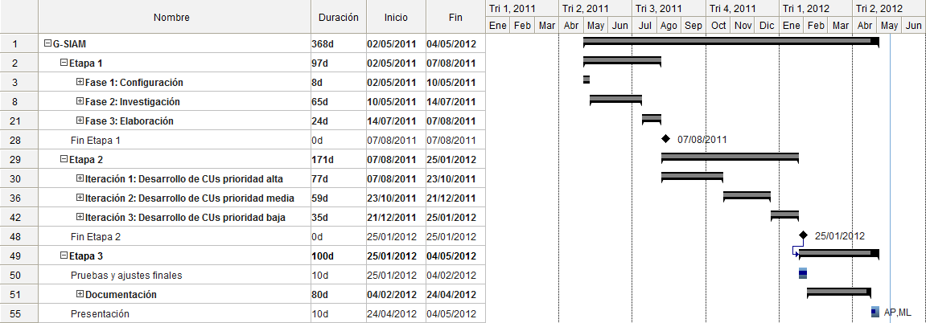
Planificación

Slide 7
Estado del Arte
Diferentes plataformas para desarrollar aplicaciones para dispositivos móviles:
JME
iOS
Android
Windows Phone
Se escogió Android porque es open source y es el que más cuota de mercado tiene.

Slide 8
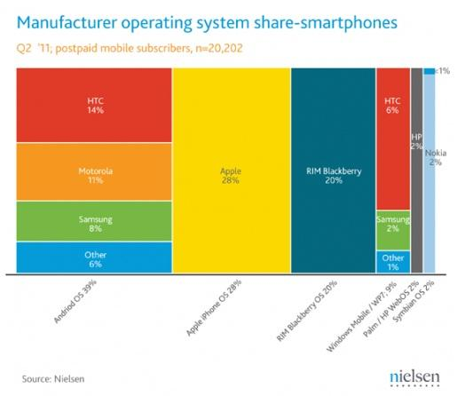
Estado del Arte

Slide 9
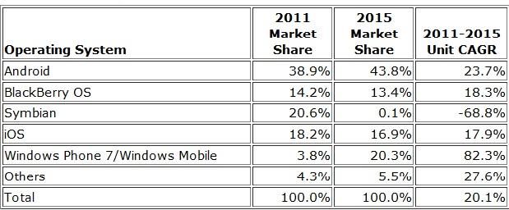
Estado del Arte
A continuación se muestra el crecimiento que tendrán los SO móviles en los próximos años.
IDC Worldwide Quarterly Mobile Phone Tracker, June 9, 2011.

Slide 10
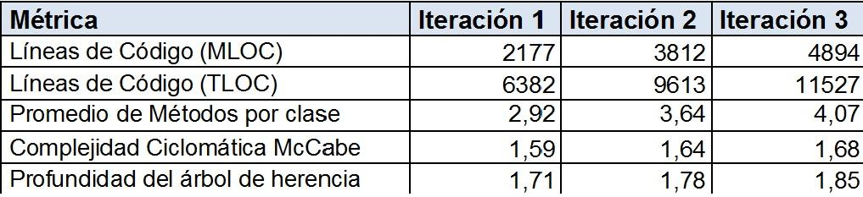
Métricas
Se definieron varias métricas, con el objetivo de entender, gestionar y monitorear el proceso de software y con ello adquirir herramientas para mejorar la calidad del mismo.

Slide 11
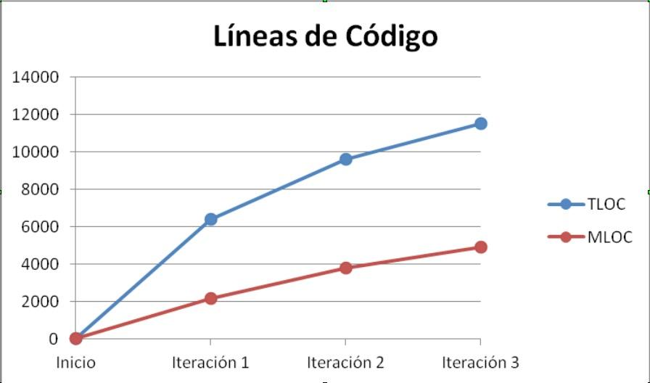
Métricas
Líneas de código:

Slide 12
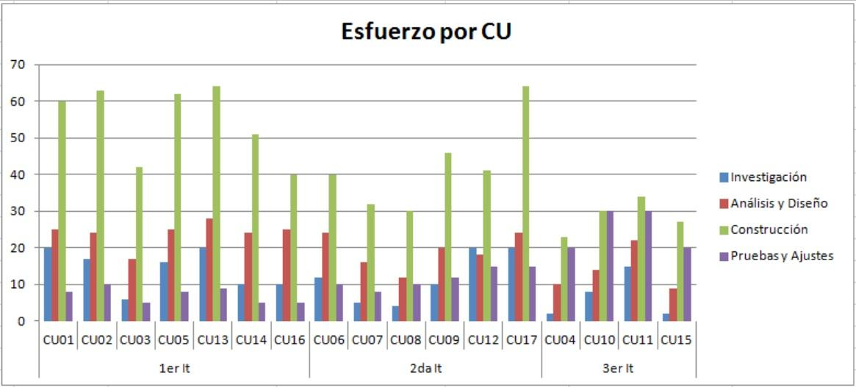
Métricas
Esfuerzo por caso de uso:

Slide 13
Arquitectura
Se utilizó el modelo 4+1 para definir la arquitectura.
Se exponen servicios web mediante la especificación REST.
Posibilidad de exponer estos servicios a terceros.

Slide 14
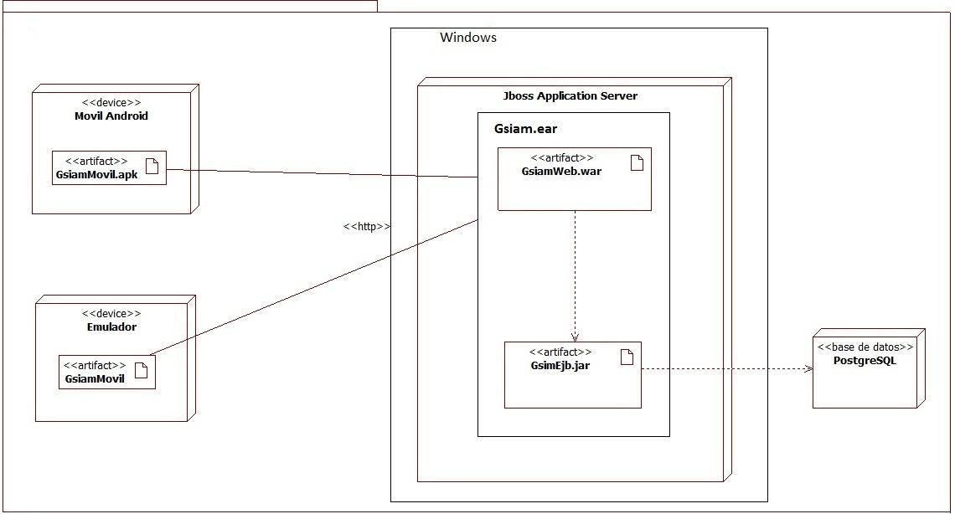
Arquitectura

Slide 15
Trabajos Futuros
Sitios de Interés
Estimación de tiempo de llegada a un sitio
Publicaciones
Sistema de puntos, sumar puntos al comentar, subir fotos, al puntuar sitios, etc.
● Agregar más niveles de puntuación a la hora de Rankear.

Slide 16
Trabajos Futuros
Usuarios y Contactos
● Organización de eventos.
● Ver donde estuvo y que comento algún amigo seleccionado.
● Visualización de información adicional de los contactos del usuario
● Chat para comunicarse con los contactos.

Slide 17
Trabajos Futuros
Conectividad Externa
● Reportes, estadísticas y gráficos para los comercios.
● Interfaz para comercios para la gestión de promociones u ofertas.
● El usuario podría pedir un taxi desde su ubicación a través de la aplicación.
● Interfaz con las compañías de ómnibus.
● Integraciones con comercios para gestión de reservas, compras, etc.

Slide 18
Trabajos Futuros
● Visualización de información demográfica.
● Obtención del pronóstico del tiempo.
● Conexión con otras redes sociales.

Slide 19
Conclusiones
Creemos que se obtuvo un producto interesante en un tiempo acotado.
La administración de los sitios de interés la hace el propio equipo.
Posibilidad de exponer los servicios a terceros.
Se pudo superar las dificultades del trabajo a distancia.
Creemos en las posibilidades del producto obtenido y a los trabajos futuros a desarrollar.

Slide 20
Demo
Demo

